Slide 1
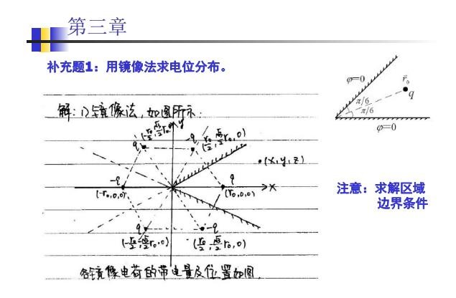
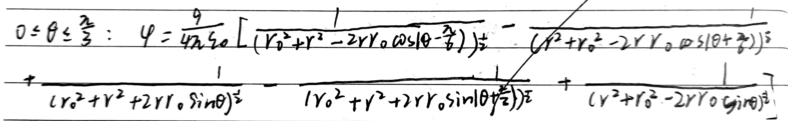

Slide 2
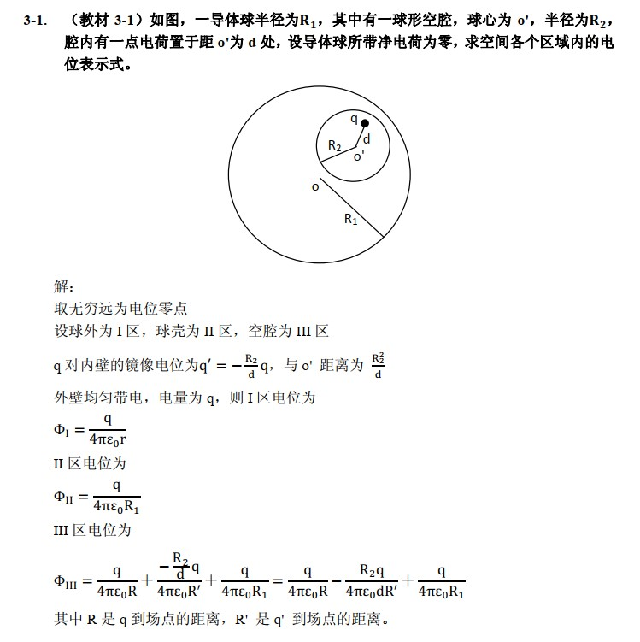

Slide 3
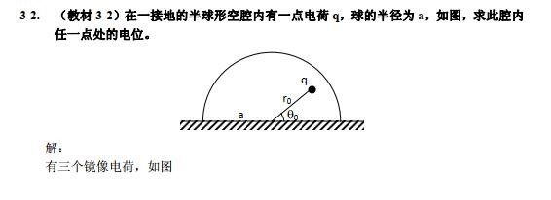
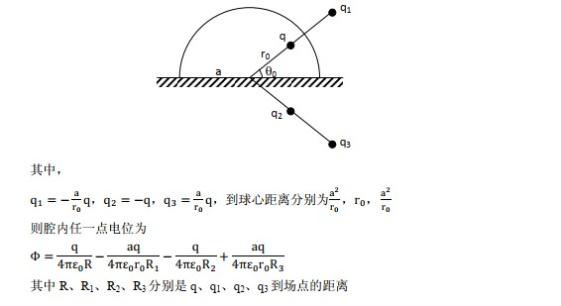

Slide 4
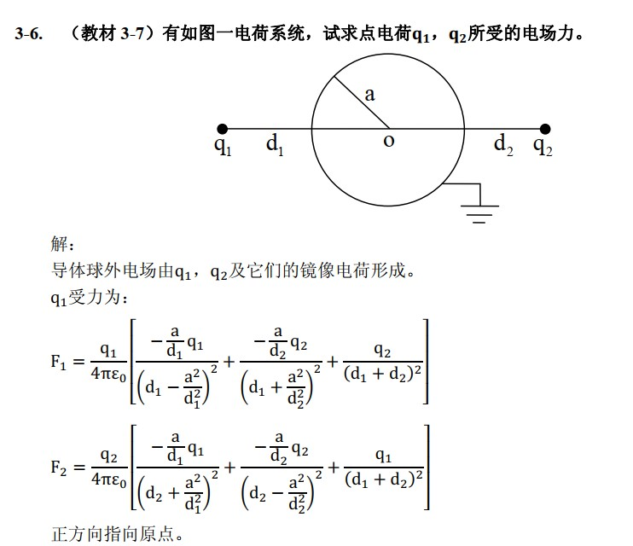

Slide 5
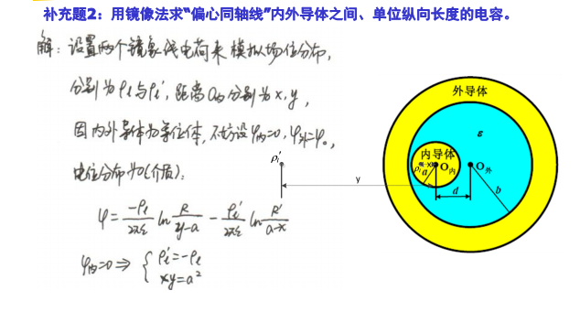
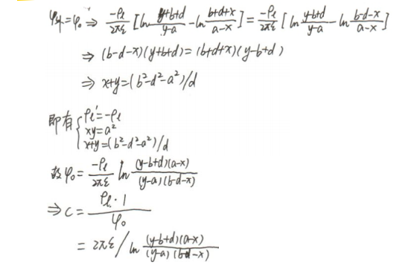

Slide 6
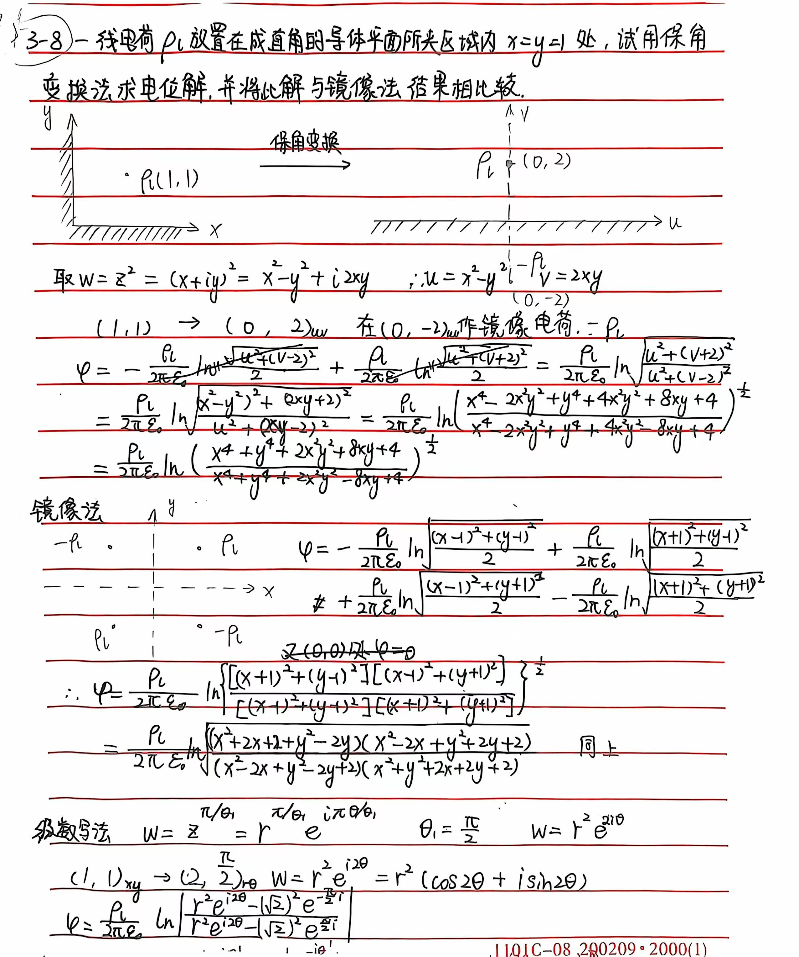
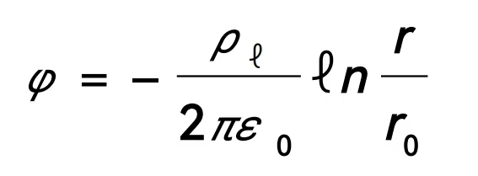
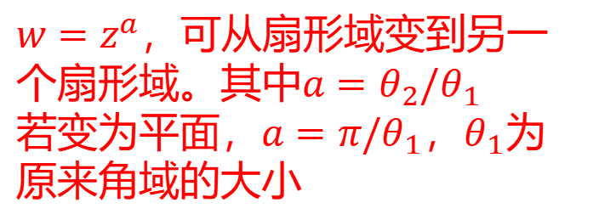
$w=z^{a}$，可从扇形域变到另一个扇形域。其中$a=θ_{2}/θ_{1}$
若变为平面，$a=π/θ_{1}$，$θ_{1}$为原来角域的大小
注意要从w变换回z平面，即用x、y代替u、v
答案中“无限长线电荷电位”表达式分子分母写反了。

Slide 7
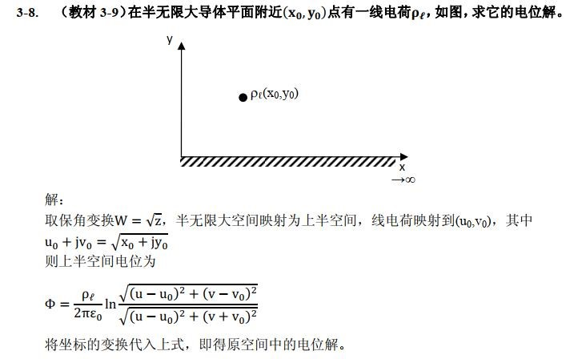
+
-
$w=z^{a}$，现在令$θ_{1}$=2π，$θ_{2}=π$

Slide 8
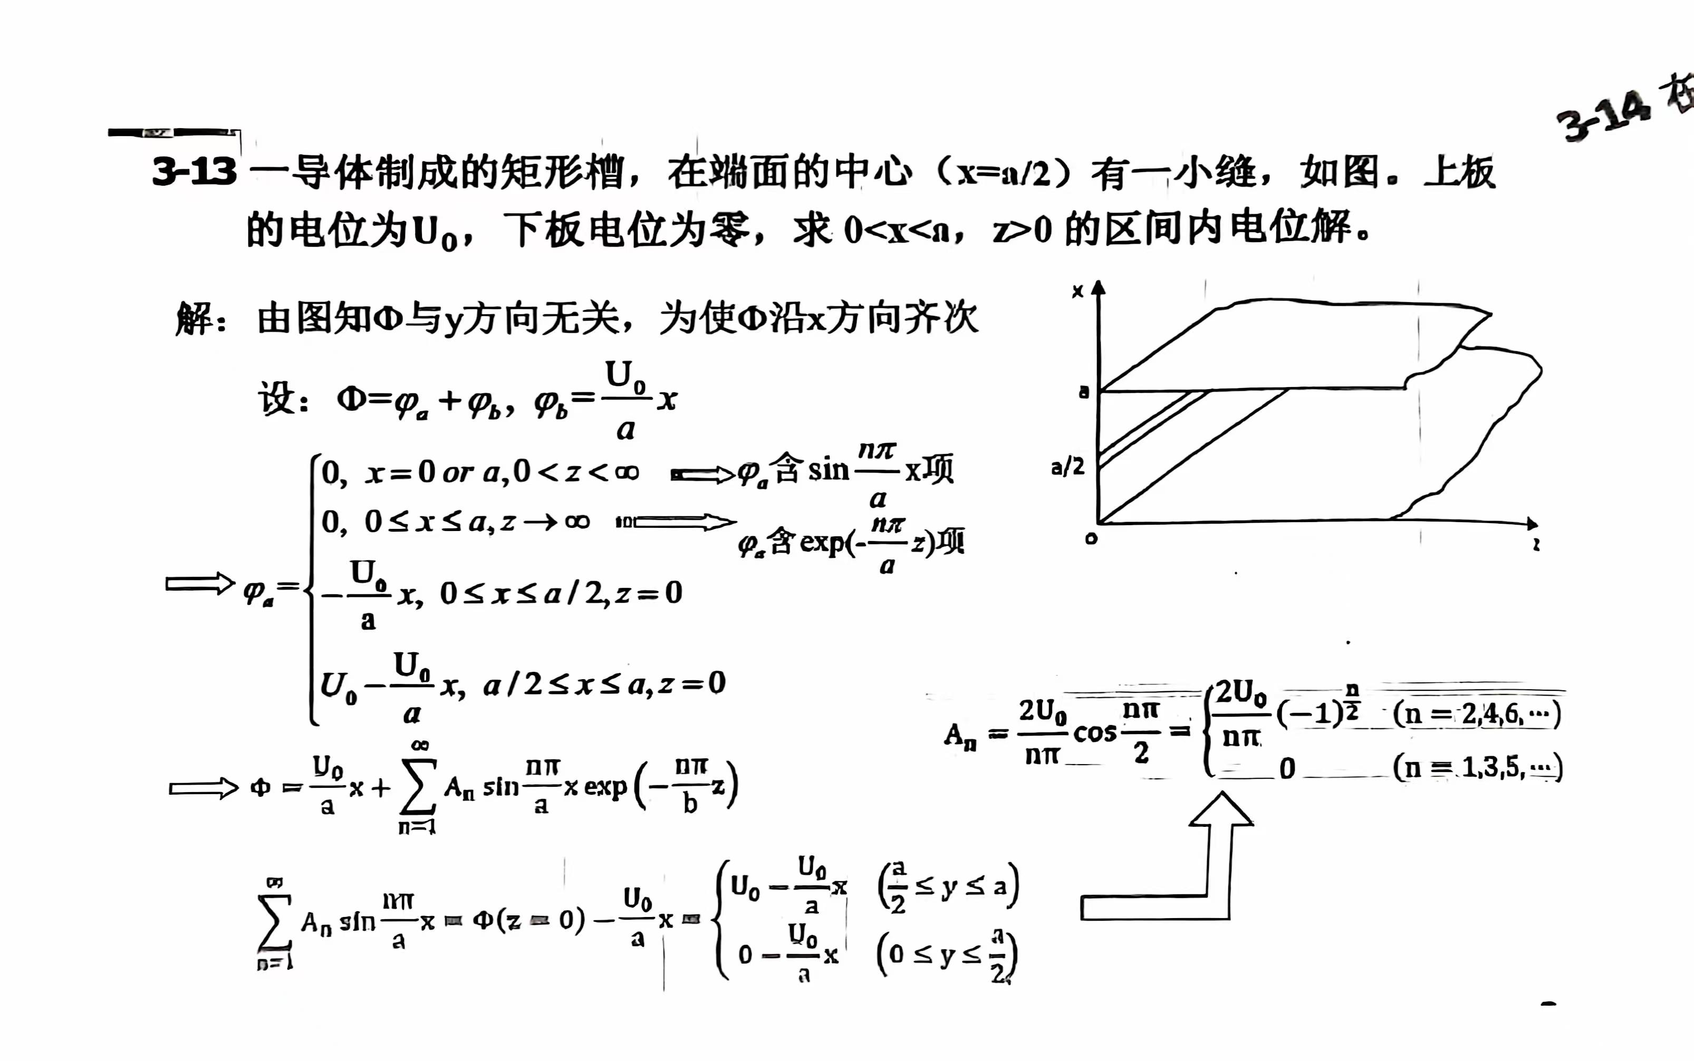

Slide 9
